Slide 1
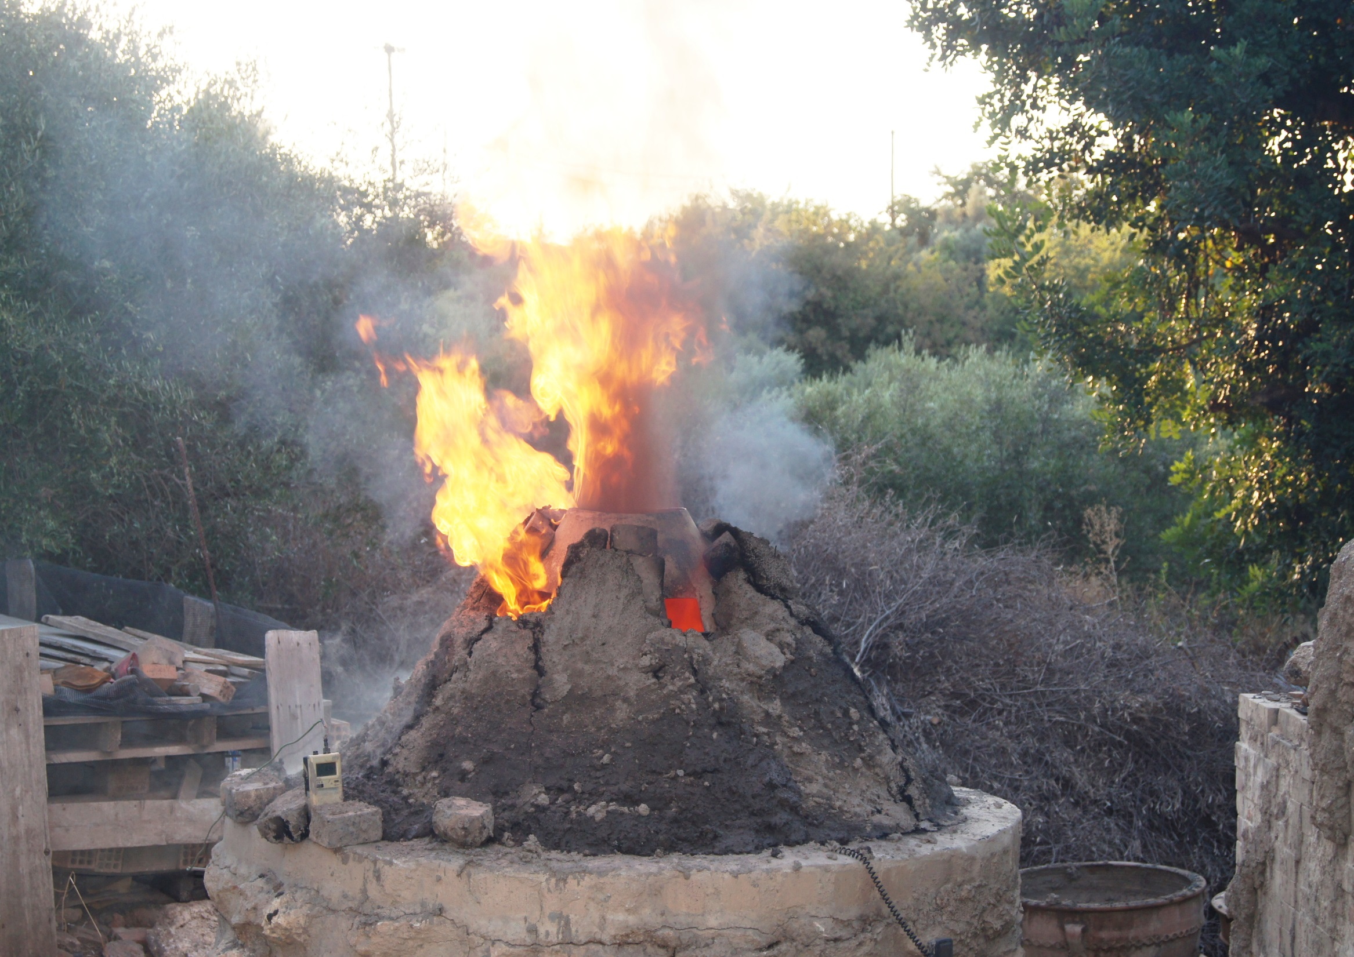
La céramique: la décoration et la cuisson
Université Paris 1 Licence Histoire de l’Art et Archéologie
Histoire et Archéologie des Techniques

Slide 2
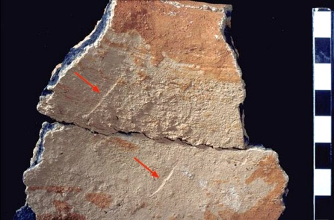
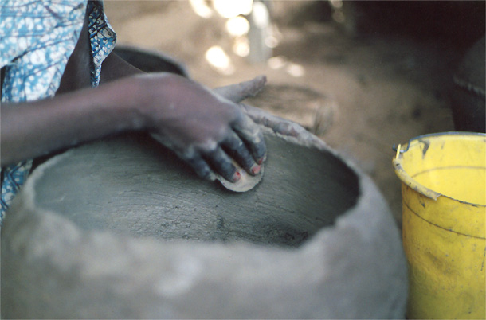
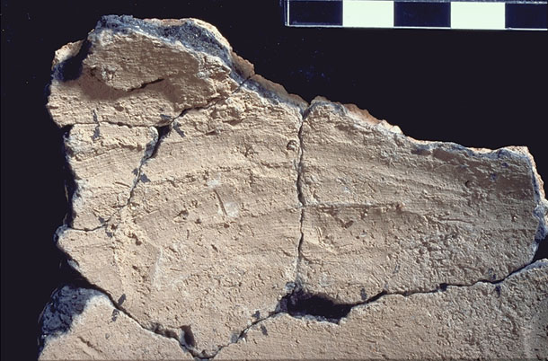
III. Les opérations de mise en forme et de traitement de surface
Le raclage

Slide 3
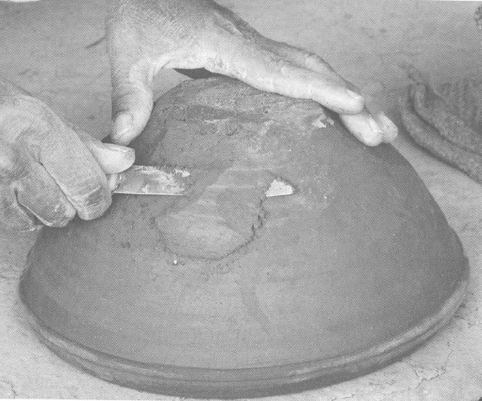
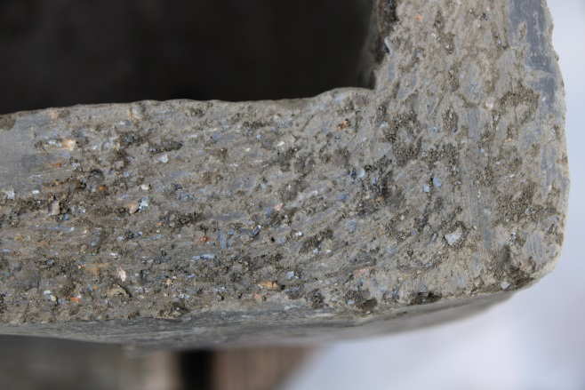
III. Les opérations de mise en forme et de traitement de surface
Le rabotage
Rabotage du bord avec une scie (village de Margaritès, Crète)

Slide 4
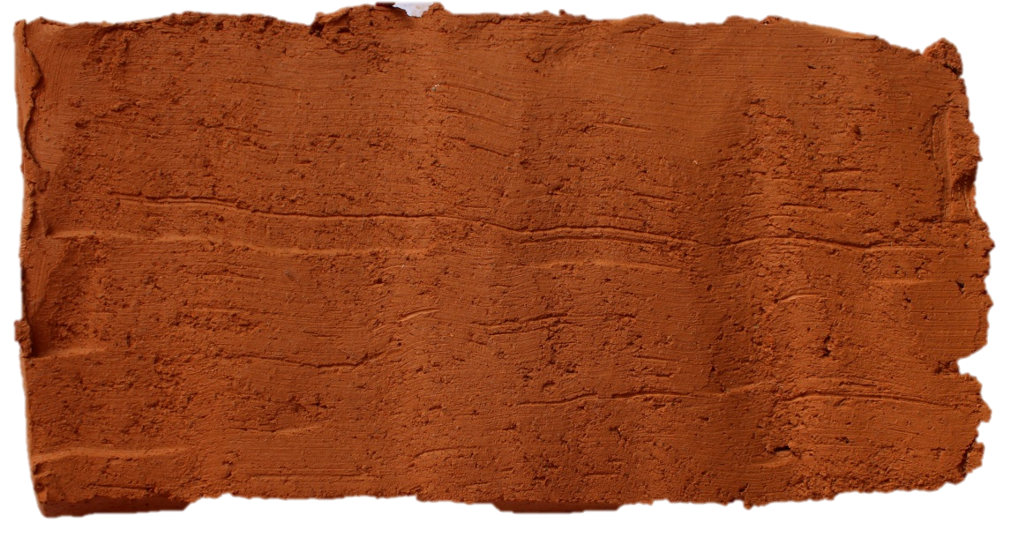
III. Les opérations de mise en forme et de traitement de surface
Raclage versus rabotage
Raclage sur pâte humide
Rabotage sur pâte cuir

Slide 5
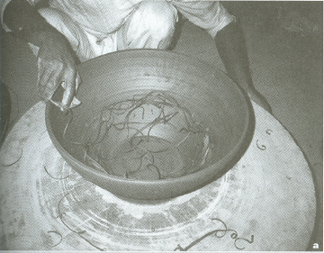
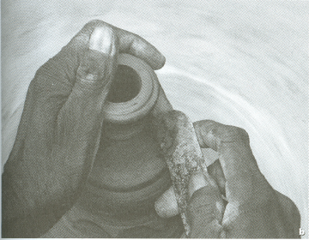
III. Les opérations de mise en forme et de traitement de surface
Le tournassage
Rabotage au moyen d’un tour ou d’une tournette
La pâte est à l’état cuir
Tournassin: outil coupant qui permet de détacher des morceaux d’argile

Slide 6
III. Les opérations de mise en forme et de traitement de surface
Les traitements de surface
Lissage : action de frotter une pâte humide ou ré-humidifiée avec un outil souple (main, tissu, cuir, touffe de végétaux) pour régulariser la surface
Grattage : action de rendre grenue ou rugueuse une partie de la surface d’une poterie en la grattant
Polissage : action de frotter une pâte cuir ou sèche avec un outil dur afin de compacter et rendre brillante la surface

Slide 7
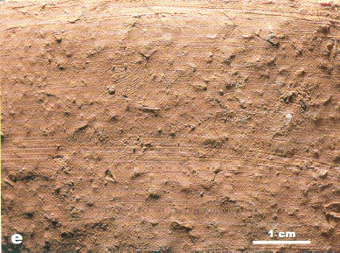
III. Les opérations de mise en forme et de traitement de surface
Le lissage
Lissage avec apport d’eau

Slide 8
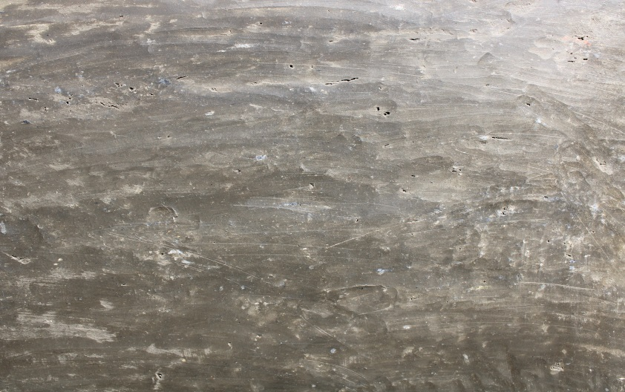
III. Les opérations de mise en forme et de traitement de surface
Le polissage
Polissage au moyen d’un galet poli (village de Margaritès, Crète)
Egypte, 3800-3500 av. J.-C.

Slide 9
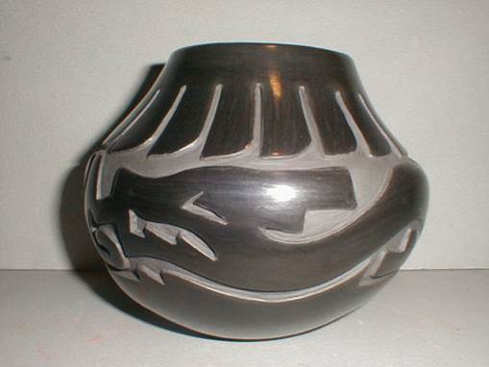
IV. La décoration 1. Décor par modification de la surface
Techniques de décorations en creux : incision, gravure, impression, excision, ajourage
Certaines techniques en creux procèdent par retrait de pâte (excision, ajourage)
Décor incisé
Décor excisé

Slide 10
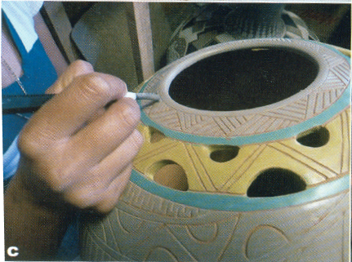
IV. La décoration 1. Décor par modification de la surface
L’impression procède par pression d’un outil sur l’argile plastique.
Impression simple ou répétée, pivotante ou roulée
L’ajourage procède par enlèvement de pâte sur toute l’épaisseur de la paroi
Impression à la spatule
Application de peinture sur une céramique ajourée

Slide 11
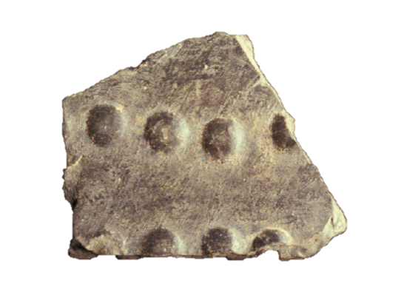
IV. La décoration 1. Décor par modification de la surface
Technique de décoration par déplacement de la pâte: modelage
Modelage : modifier les reliefs de la pâte en la pinçant depuis la face externe, ou en la repoussant depuis la face interne.
Décor de boutons obtenu par repoussage
Bord ondulé obtenu par modelage

Slide 12
IV. La décoration 2. Décor par adjonction d’éléments
Techniques de décoration par enduction : application d’un revêtement sur les parois d’un vase
Les différents types de revêtement :
Engobe : enduit fait de barbotine plus ou moins liquide. Déposé sur la surface après séchage
Vernis : engobe de faible épaisseur, semi-vitrifié à la cuisson. Relativement brillant et imperméable.
Glaçure : verres qui vitrifient à la cuisson. Réduit la perméabilité de la poterie. Souvent colorés.
Crépi : sable ou barbotine épaisse appliquée sur la surface d’un vase pour la rendre rugueuse.

Slide 13
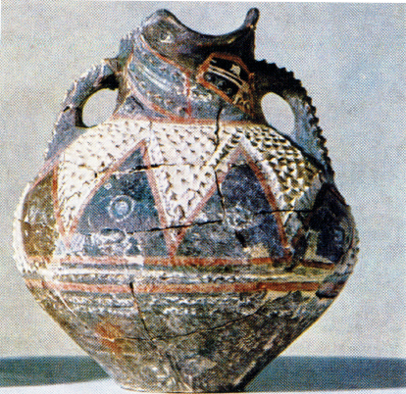
IV. La décoration 2. Décor par adjonction d’éléments
Engobe par trempage
Crépissage
Vernis noir grec

Slide 14
IV. La décoration 2. Décor par adjonction d’éléments
biscuit
Glaçure : matériau composé de silice broyée, de fondants et de colorants. Colorants constituent souvent des oxydes métalliques.
Glaçure appliquée sur un « biscuit » (vase déjà cuit). Une seconde cuisson permet sa vitrification.
glaçure

Slide 15
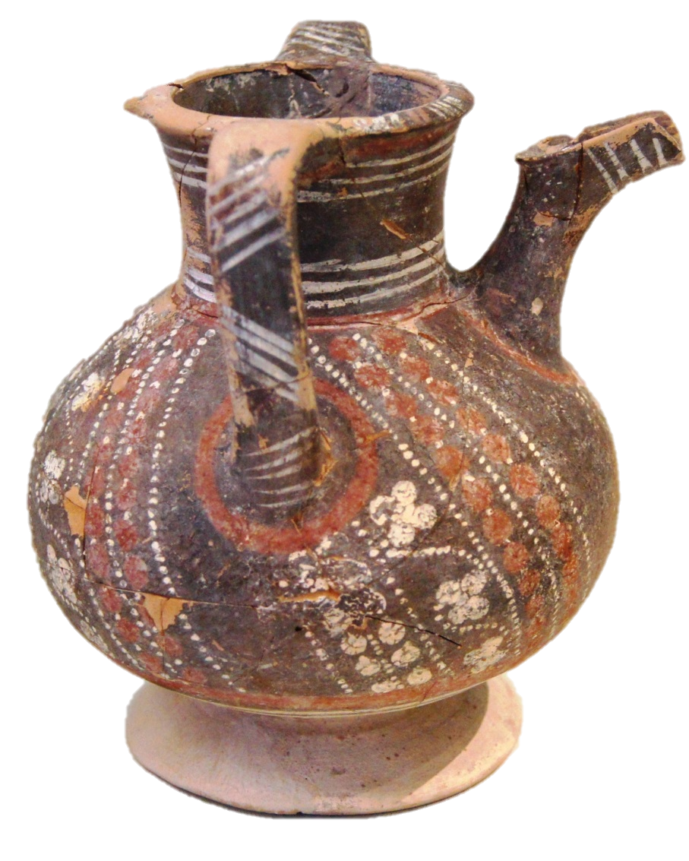
IV. La décoration 2. Décor par adjonction d’éléments
Les décors peints
Peuvent être appliqués avant ou après cuisson, directement sur la pâte ou sur une surface déjà enduite (engobe, glaçure…).
Décor peint monochrome
Décor peint polychrome

Slide 16
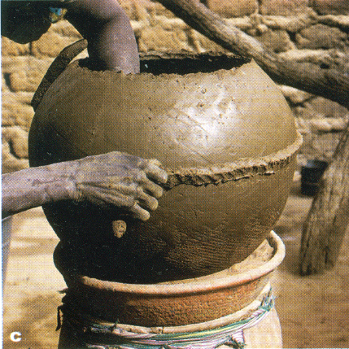
IV. La décoration 2. Décor par adjonction d’éléments
Les décors appliqués
Décors façonnés à part et appliqués sur le vase avant cuisson
Application d’un cordon en relief sur la panse d’un vase
Décor modelé appliqué

Slide 26
V. La cuisson
Etape essentielle du processus de fabrication
Poteries acquièrent caractéristiques irréversibles : dureté, porosité et résistance.
La cuisson implique des transformations physico-chimiques importantes du matériau argileux: décomposition des minéraux argileux
Deux phases dans la cuisson d’une céramique : phase de « cuisson » (élévation et maintien de la température) et phase de « post-cuisson » (refroidissement)
Le potier contrôle différents paramètres tels que la vitesse de chauffe, la température maximale atteinte, la durée de palier et l’atmosphère de cuisson

Slide 27
V. La cuisson 1. Les transformations physico-chimiques
Les paliers de température
Evaporation de l’eau (entre 100°c et 130°c): l’eau résiduelle de séchage s’évacue
Décomposition des matières organiques (entre 200 et 400 °c): les matières organiques présentes dans la pâte commencent à se décomposer. Elles sont complètement détruites aux environs de 700-900°c.
Décomposition des minéraux argileux (entre 400 et 800°c): les minéraux argileux se décomposent
Décomposition du carbonate de calcium (entre 700 et 800 °c)
Vitrification (entre 800 et 1100°c): formation progressive de verre dans la matrice argileuse

Slide 28
V. La cuisson 1. Les transformations physico-chimiques
Desquamation due à l’expansion du carbonate de calcium
Déformation due à une cuisson trop importante ayant provoqué une vitrification extensive de la paroi.

Slide 29
V. La cuisson 1. Les transformations physico-chimiques
Les atmosphères de cuisson
L’atmosphère de cuisson détermine les teintes des poteries selon qu’elle est oxydante ou réductrice
Elle est déterminée par la composition des gaz au contact des céramiques durant la cuisson (oxygène ou monoxyde de carbone).
Une atmosphère oxydante est susceptible de fournir de l’oxygène aux céramiques (formation d’oxyde ferrique) alors qu’une atmosphère réductrice est susceptible de prendre de l’oxygène aux céramiques (formation d’oxyde ferreux)
Les céramiques cuites en atmosphère oxydante sont de couleur claire (beiges à rouges). Les céramiques cuites en atmosphère réductrice sont de couleur foncée (grises à noires).
Les deux atmosphères se succèdent naturellement au cours de la cuisson : pendant la phase de cuisson (atmosphère réductrice) et pendant la phase de post-cuisson (atmosphère oxydante).

Slide 30
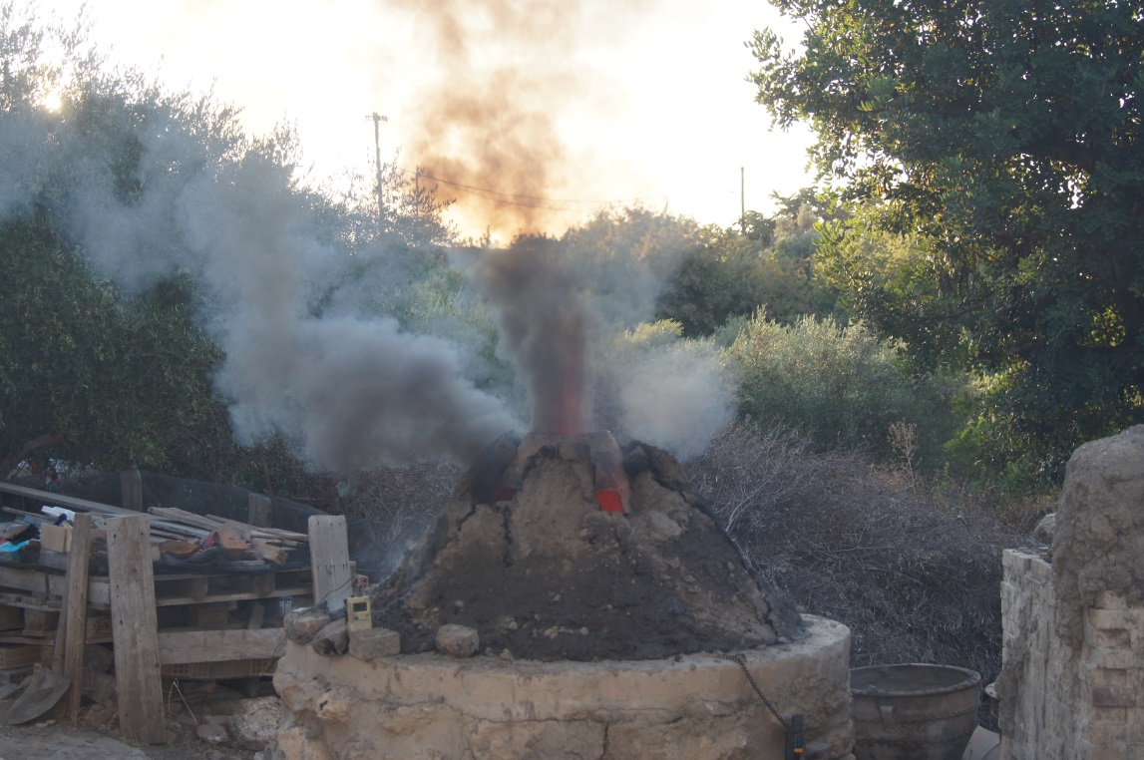
V. La cuisson 1. Les transformations physico-chimiques
Phase de cuisson : atmosphère réductrice
Combustion rapide du combustible (à mesure que la température s’élève) qui entraîne une atmosphère riche en carbone et la formation d’oxydes ferreux
Confère à la pâte une couleur grise-noire

Slide 31
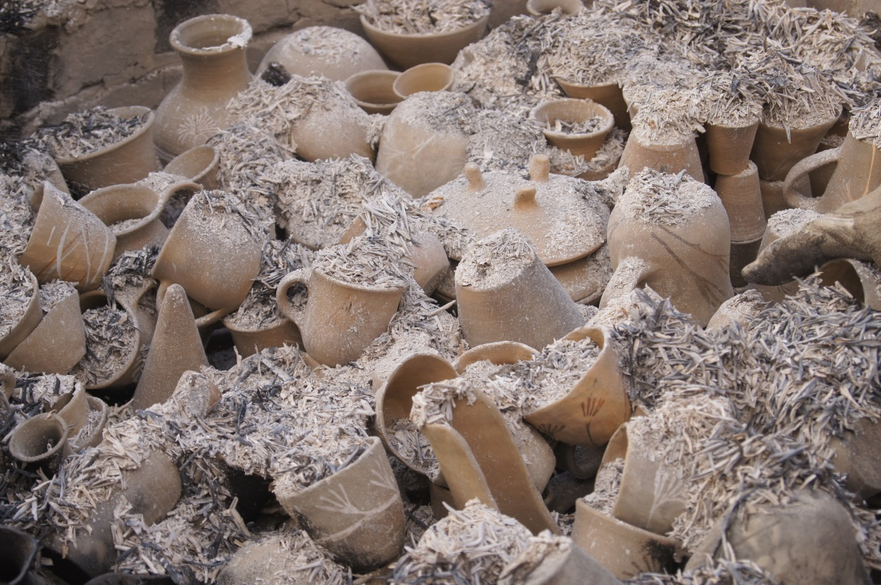
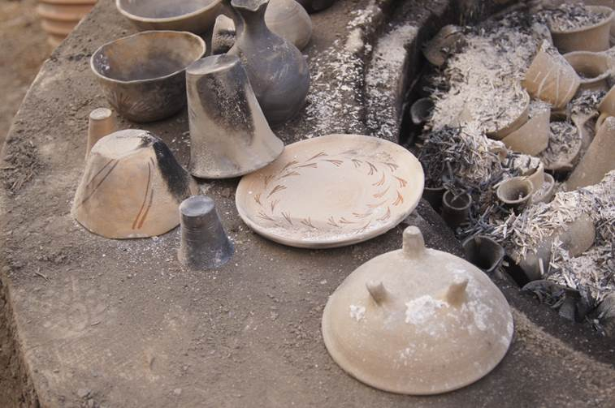
V. La cuisson 1. Les transformations physico-chimiques
Phase de post-cuisson (refroidissement) : atmosphère oxydante
L’air circule de nouveau librement
Décarburation de la pâte et reconstitution d’oxydes ferriques (oxydation)

Slide 32
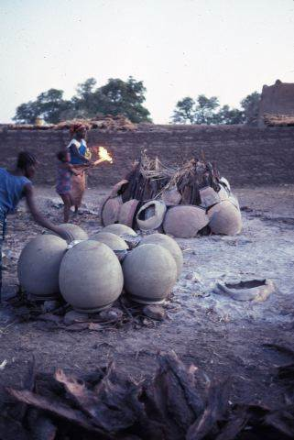
V. La cuisson 2. Les structures de cuisson
La cuisson en aire ouverte
Les vases sont cuits sur une aire plane, à l’air libre
Les poteries sont en contact direct avec le combustible
Le combustible et les vases sont placés en tas ou en « meule » de cuisson

Slide 33
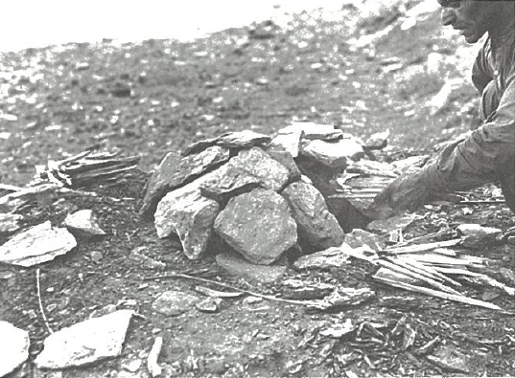
V. La cuisson 2. Les structures de cuisson
La cuisson en fosse
Les poteries et les combustibles sont placés ensemble dans une dépression
Meilleure conservation de la chaleur
Possibilité de faire une post-cuisson réductrice

Slide 34
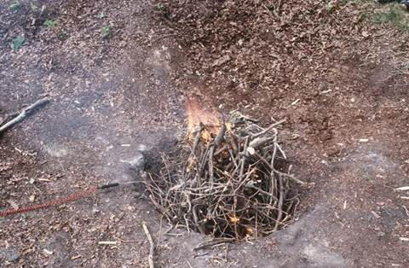
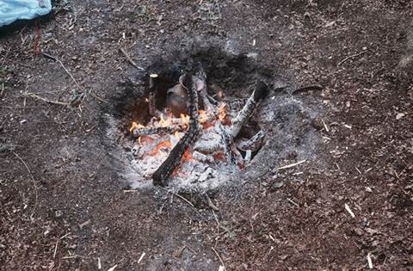
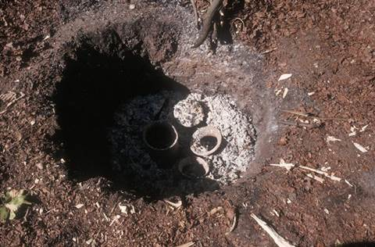
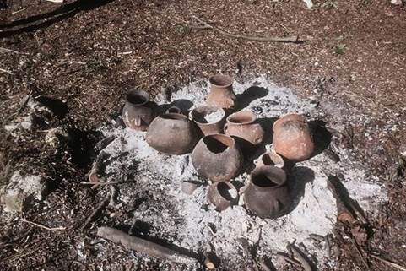
V. La cuisson 2. Les structures de cuisson
Reconstitutions expérimentales: cuisson en fosse

Slide 35
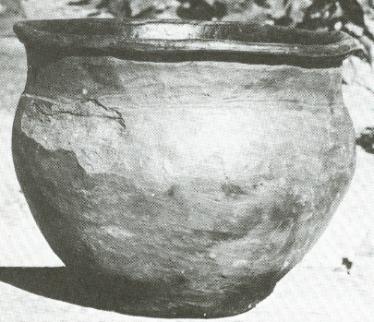
V. La cuisson 2. Les structures de cuisson
La pré-cuisson (ou pré-chauffe)
Limiter les accidents de chauffe
Accélérer le processus de séchage
« Épaufrure » provoquée par la chauffe trop rapide du vase
Fractures de cuisson provoquées par la chauffe trop rapide du vase

Slide 36
V. La cuisson 2. Les structures de cuisson
Les fours
Séparation du combustible et des céramiques: chambre de combustion (ou « de chauffe ») et chambre de cuisson (ou « laboratoire »)
Four permet d’atteindre des températures plus hautes, un meilleur contrôle des atmosphères de cuisson et, surtout, un contrôle de la vitesse de chauffe
2 grands types de fours : passage libre des flammes à travers la chambre de cuisson (type 1) et isolement des flammes de la chambre de cuisson (type 2: fours à rayonnement)

Slide 37
V. La cuisson 2. Les structures de cuisson
La circulation de la chaleur dans les fours de type 1

Slide 38
V. La cuisson 2. Les structures de cuisson
Four de Sévrier (Crêt-de-Chatillon), découvert dans le lac d’Annecy et daté du Bronze final

Slide 39
V. La cuisson 2. Les structures de cuisson
Fours à tirage bas : laboratoire unique ou multiple
Laboratoire unique
Laboratoires multiples

Slide 40
V. La cuisson 2. Les structures de cuisson
Les fours à rayonnement (type 2)
Le four de la Graufesenque: four à céramique sigillée. Les tubulures conduisent la chaleur et soutiennent les étagères

Slide 41
V. La cuisson 2. Les structures de cuisson
Les combustibles
Le bois est le plus fréquent
les essences de bois dites « dures » (chêne, hêtre, charme) brûlent plus lentement et ont un pouvoir calorifique élevé
Les essences de bois dites « tendres » (peuplier, résineux) brûlent plus rapidement et ont un pouvoir calorifique faible
Les déjections animales séchées brûlent lentement, et se consument doucement
Les végétaux de type pailles, herbes, brindilles, brûlent rapidement

Slide 42
V. La cuisson 2. Les structures de cuisson
Les paramètres de cuisson : la cuisson en aire ouverte et en fosse
Température maximale : entre 600 °c et 1100°c
Vitesse de chauffe : entre quelques degrés par min et 120°c par min. Difficile à contrôler. La température peut être régulée grâce au choix du combustible.
Durée des cuissons : entre 20 min à quelques heures
Contrôle : risques d’accidents de cuisson élevés.
Atmosphères de cuisson : difficiles à contrôler. La couleur des pots va plutôt dépendre de la méthode de refroidissement : pots laissés dans la structure ou retirés de la structure et laissés à l’air libre.

Slide 43
V. La cuisson 2. Les structures de cuisson
Les paramètres de cuisson : la cuisson en four
Température maximale : entre 1000°c et 1300°c (four à tirage bas)
Vitesse de chauffe : moins de 20°c par minute. Meilleur contrôle de la montée de la température (« petit feu »)
Durée des cuissons : entre un et plusieurs jours
Contrôle : moins de risques d’accidents de cuisson
Atmosphères de cuisson : meilleur contrôle des atmosphères au cours de la post-cuisson

Slide 44
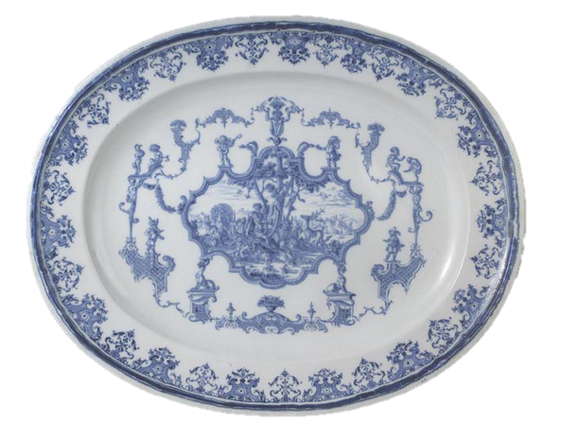
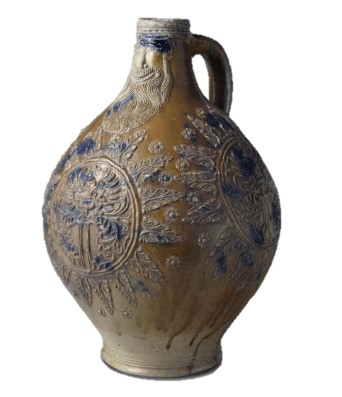
V. La cuisson 3. Les productions
La faïence: céramique imperméabilisée au moyen d’un émail. Cuite entre 950°c et 1100°c
Le grès: céramique à forte teneur en silice dont la pâte a été partiellement vitrifiée lors de la cuisson. Cuit entre 1200°c et 1350°c.
Grand plat en faïence, Moustiers-Sainte-Marie, 1720-1730
Pichet en grès, Frechen, 1580

Slide 45
V. La cuisson 3. Les productions
La porcelaine
pâte composée de kaolin, de dégraissant siliceux (quartz, silex) et d’un fondant (feldspath, phosphate ou fritte artificielle)
Une 1ere cuisson dite « cuisson dégourdi » à environ 950°c permettant l’ « émaillage »
Une 2nde cuisson à 1400°c
Une 3e cuisson qui permet de fixer le décor
Plat en porcelaine, Jingdezhen (Chine), 1340

Slide 46
Etude de cas: la cuisson d’une production céramique dans le village crétois de Margaritès

Slide 47
Le remplissage du four

Slide 48
Le remplissage du four

Slide 49
Le remplissage du four

Slide 50
La cuisson
Les premières phases de la chauffe (« petit feu »)

Slide 51
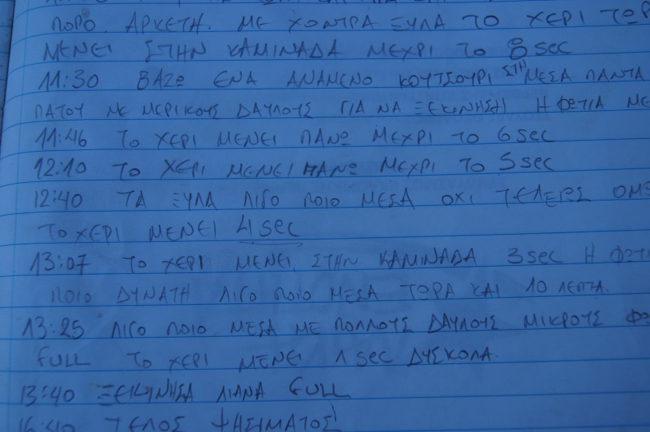
La cuisson
Le contrôle de la température
« Carnet de cuisson » de G. Dalamvelas

Slide 52
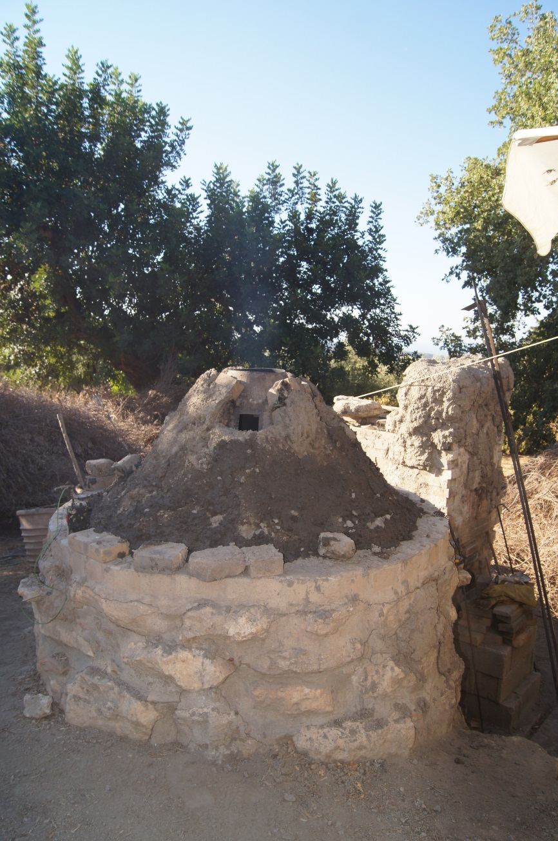
La cuisson

Slide 53
La cuisson
Le foyer est constamment alimenté pour augmenter la température
Les premières flammes traversent la chambre de cuisson

Slide 54
La cuisson
La post-cuisson réductrice

Slide 55
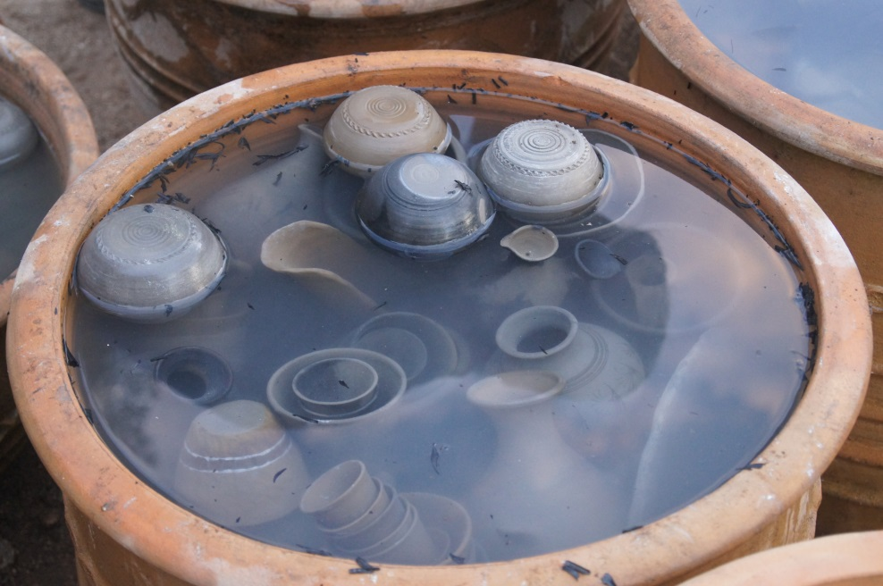
Le déchargement du four
Trempage des pots visant à prévenir les altérations dues à la présence de chaux (oxyde de calcium)

Slide 56
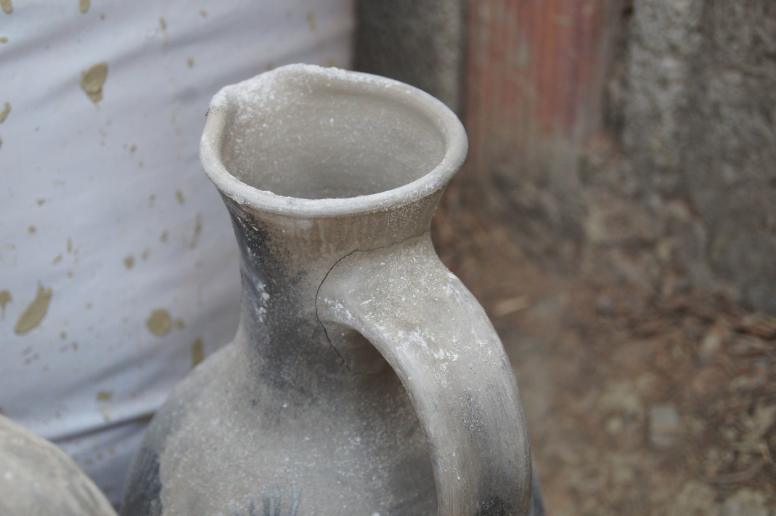
Le déchargement du four
Un raté de cuisson: fracture de cuisson autour de l’attache supérieure de l’anse
Plusieurs poteries présentent des parois noires, dues à la réduction en post-cuisson

